Slide 1
BUBBLE SORT Y QUICKSORT
COMPARATIVA DE ALGORITMOS DE ORDENACIÓN

Slide 2
ÍNDICE DE CONTENIDOS
INTRODUCCIÓN
BUBBLE SORT
QUICKSORT
COMPARATIVA ENTRE AMBOS ALGORITMOS
CONCLUSIONES
REFERENCIAS

Slide 3
INTRODUCCIÓN
1
¿Quiénes han realizado el trabajo?
2
¿Qué es un algoritmo de ordenación?
3
¿Qué algoritmos se comparan?
4
¿Cómo se accede a los códigos desarrollados?

Slide 4
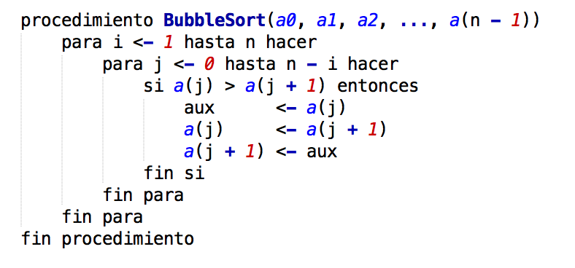
BUBBLE SORT
Algoritmo de ordenación cuadrático basado en el intercambio de los elementos.

Slide 5
DESARROLLO DEL ALGORITMO
Se recorre sucesivamente la secuencia intercambiando pares de elementos consecutivos desordenados
Se van comparando los pares consecutivos de elementos desde el final hacia el principio
Al proceso desde la comparación de los dos últimos elementos hasta los dos primeros se le llama pasada

Slide 6
EJEMPLO DE PASADA
6
9
9 6 5 8 2 1
6
5
8
2
1
9
SIGUIENTE PASO
El 9 comienza siendo el primer elemento burbuja. SE COMPARA CON EL 6 Y ASCIENDE AL SER MAYOR QUE ESTE.
SE COMPARA EL 9 CON EL 2 Y ASCIENDE AL SER MAYOR
SE COMPARA EL 9 CON EL 8 Y ASCIENDE AL SER MAYOR
SE COMPARA EL 9 CON EL 1 Y ASCIENDE AL SER MAYOR
El 9 queda finalmente colocado al final de la secuencia.
PARA LA SIGUIENTE PASADA, EL 6 SERÁ EL ELEMENTO BURBUJA.
SE COMPARA EL 9 CON EL 5 Y ASCIENDE AL SER MAYOR

Slide 7
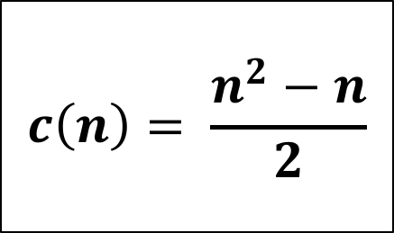
ANÁLISIS DE LA COMPLEJIDAD
Consta de dos bucles anidados en términos de n, realizando siempre el mismo número de comparaciones
COMPLEJIDAD | PARA TODOS LOS CASOS
 | O (n²)

Slide 8
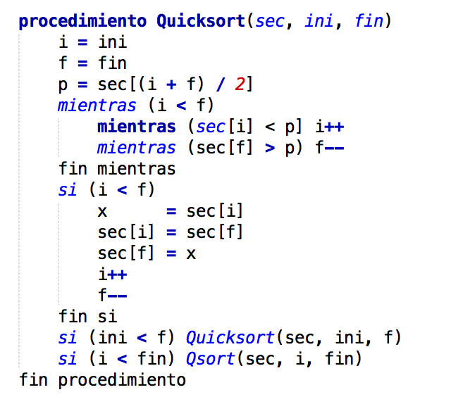
QUICKSORT
Algoritmo de ordenación logarítmico, recursivo y basado en la técnica Divide y Vencerás.

Slide 9
DESARROLLO DEL ALGORITMO
1
ELEGIR AL ELEMENTO PIVOTE
2
SITUAR A LA IZQUIERDA DEL PIVOTE LOS ELEMENTOS MENORES
3
SITUAR A LA DERECHA DEL PIVOTE LOS ELEMENTOS MAYORES
4
REPETIR RECURSIVAMENTE PARA CADA SUBLISTA

Slide 10
EJEMPLO DE ITERACIÓN
42
44 55 12 42 94 18 06 67
06
18
55
44
ELEMENTOS MENORES QUE 42
ELEMENTOS MAYORES QUE 42
SIGUIENTE PASO
Se establece el 42 como elemento pivote
La secuencia queda dividida en dos subsecuencias por la posición de cruce
Se continúan los recorridos hasta que se encuentran en el elemento pivote
Ambos elementos intercambian su posición
Los dos elementos se intercambian al ser comparados con el pivote
Los recorridos ascendente y descendente se paran en 44 y 06
Se continúan los recorridos hasta que vuelven a detenerse en 55 y 18

Slide 11

ANÁLISIS DE LA COMPLEJIDAD
Consta de un bucle en términos de n y en dos llamadas recursivas de tamaño n / 2 (basadas en la técnica divide y vencerás)
FUNCIÓN DE RECURRENCIA

Slide 12
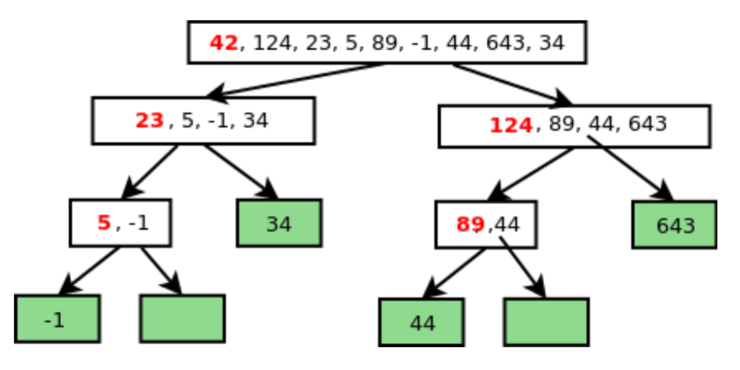
ÁRBOL DE RECURRENCIA
COMPLEJIDAD | CASO PROMEDIO | PEOR CASO (PIVOTE SITUADO EN UN EXTREMO DE LA SECUENCIA)
 | O (n log n) | O (n²)

Slide 13
COMPARATIVA ENTRE ALGORITMOS
CASO | EFICIENCIA | BUBBLE SORT | QUICKSORT
1 | SECUENCIA CASI ORDENADA
2 | SECUENCIA ALEATORIA
3 | SECUENCIA TOTALMENTE DESORDENADA
4 | SECUENCIA CON UN NÚMERO ELEVADO DE ELEMENTOS
5 | SECUENCIA CON UN NÚMERO BAJO DE ELEMENTOS

Slide 14
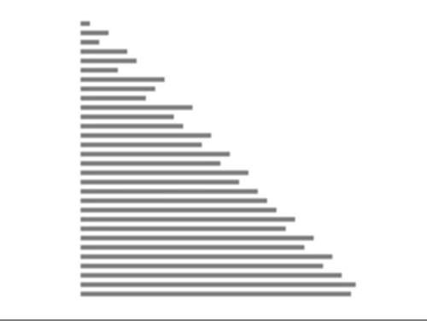
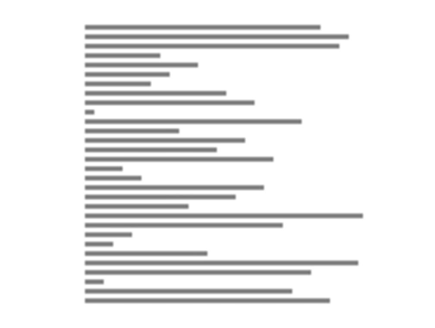




CASO | 1 | 2 | 3
BUBBLE SORT
QUICKSORT
COMPARAR
COMPARAR
COMPARAR

Slide 15
CONCLUSIONES
BUBBLE SORT
VENTAJAS
Muy sencillo de implementar No requiere memoria adicional
DESVENTAJAS
Muy ineficiente en todos los casos Realiza numerosas comparaciones Realizar numerosos intercambios
QUICKSORT
VENTAJAS
Algoritmo muy eficiente, de los mejores dentro de la ordenación
DESVENTAJAS
Basado en la técnica divide y vencerás, por lo que su implementación es más compleja

Slide 16
REFERENCIAS
Wikipedia. Quicksort. https://es.wikipedia.org/wiki/Quicksort
Campus Virtual ULL. Apuntes de la asignatura.
Campus Virtual ULL. Apuntes Algoritmos y Estructuras de Datos Avanzados.
Mis Algoritmos. Ordenamiento Rápido Quicksort. http://misalgoritmos.com/ordenamiento-rapido-quicksort
Toptal. Algoritmos de Ordenación. https://www.toptal.com/developers/sorting-algorithms/
REPOSITORIO GITHUB CON EL CÓDIGO DESARROLLADO
https://github.com/alu0100693737/DAA_L1_4_Comparativa-de-algoritmos-de-ordenacion--Bubble-Sort-y-Quicksort

Slide 17
GRACIAS POR SU ATENCIÓN
¿Preguntas?

